Slide 1
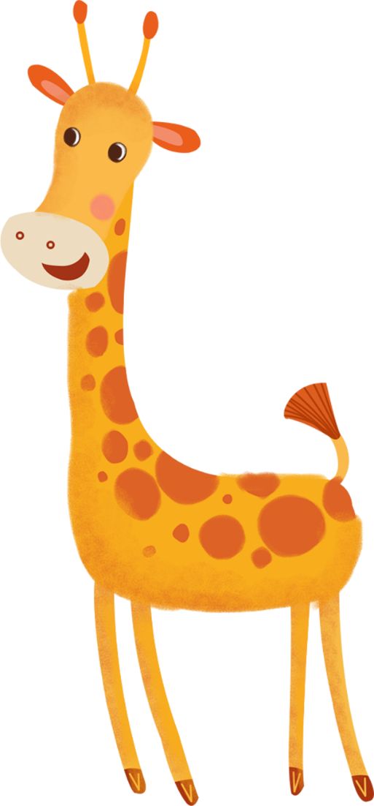
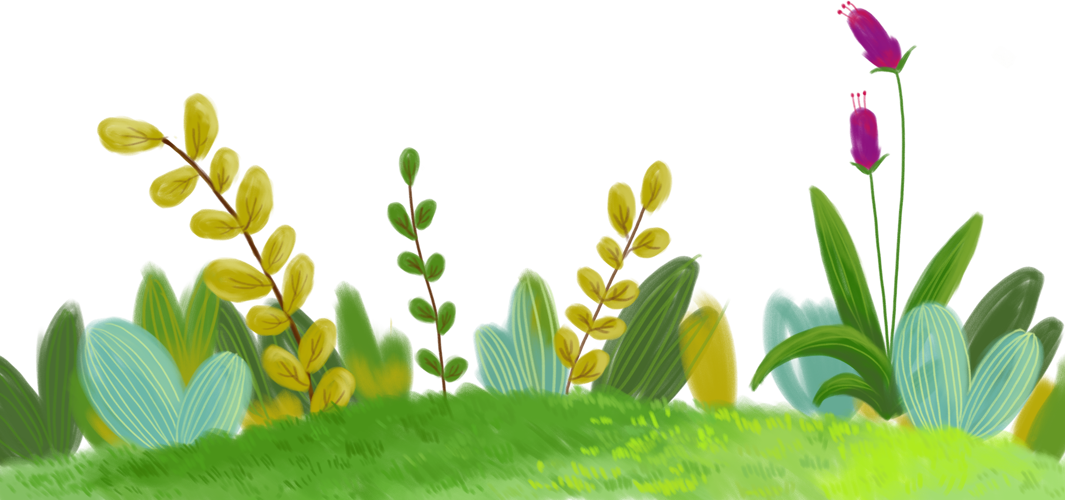
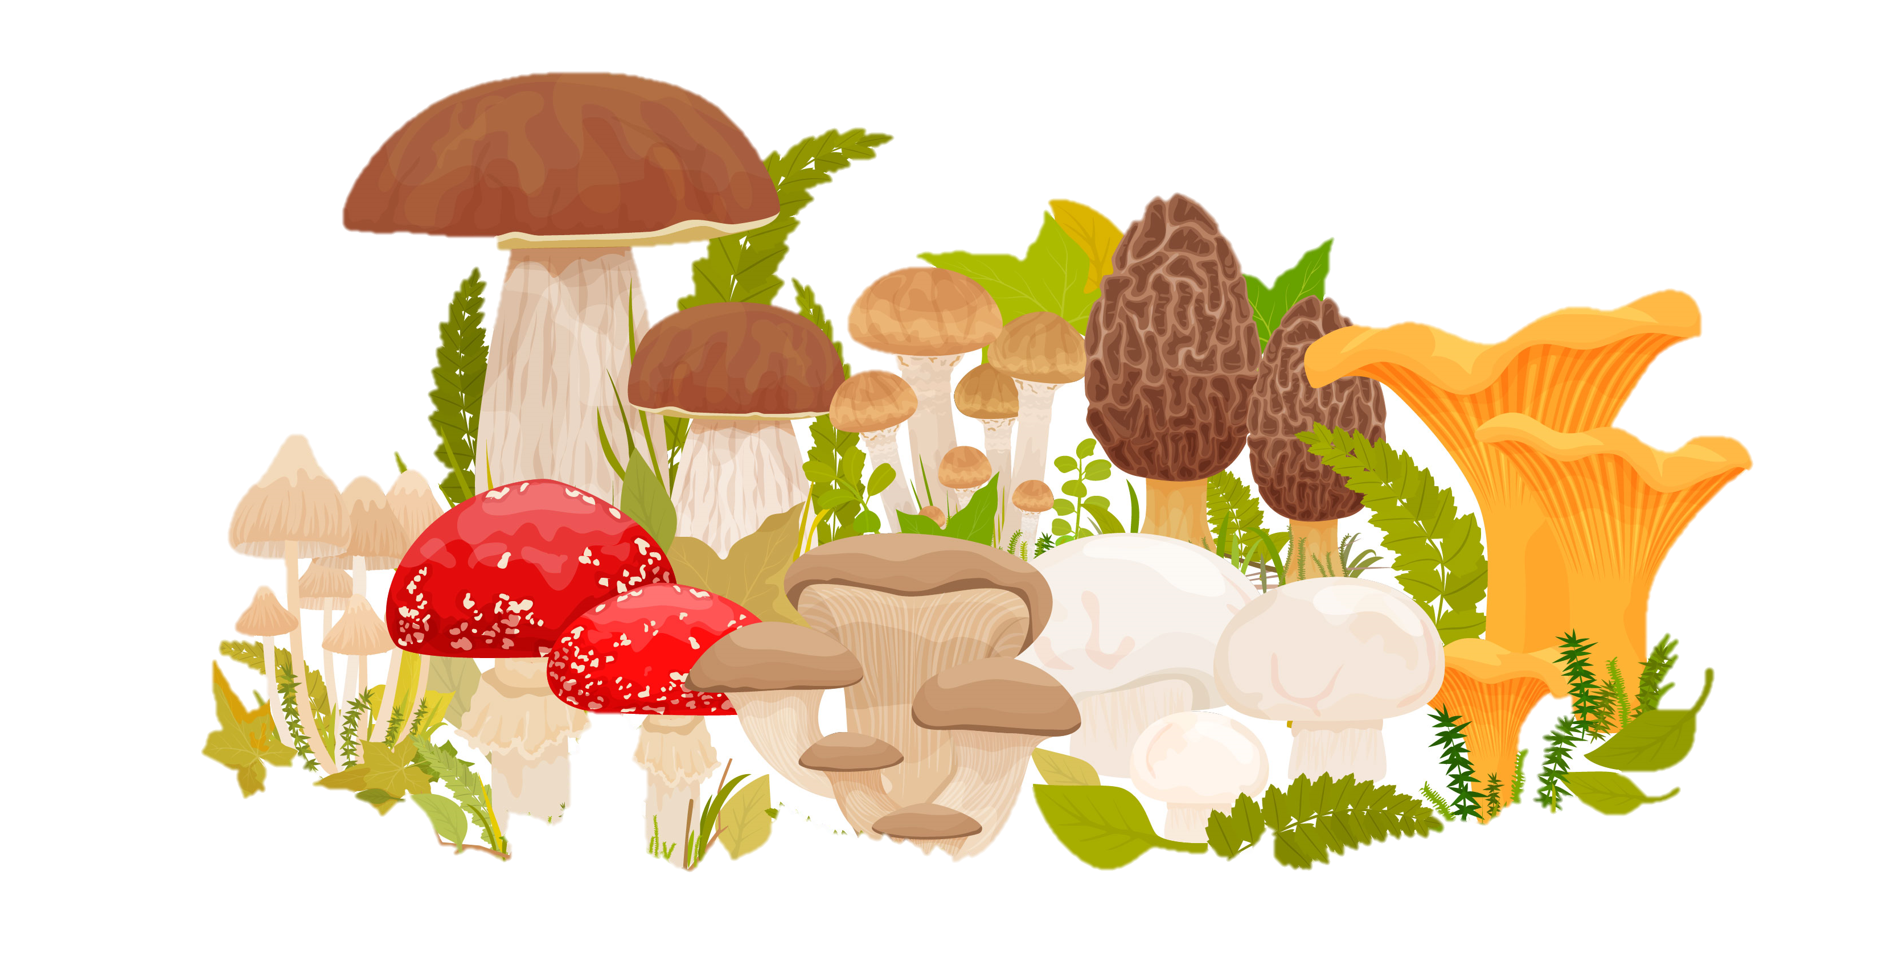
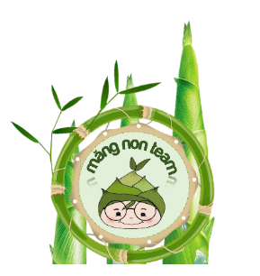
KHOA HỌC
NẤM ĂN
VÀ NẤM TRONG
CHẾ BIẾN THỰC PHẨM

Slide 2
YÊU CẦU CẦN ĐẠT
Nêu được tên và một số đặc điểm (hình dạng, màu sắc) của nấm được dùng làm thức ăn qua quan sát tranh ảnh hoặc video.
Kể tên được một số loại nấm gia đình và bản thân đã từng sử dụng.
Chia sẻ cho người thân và bạn bè nghe về các món ăn được làm từ nấm.
Vận dụng vào thực tiễn cuộc sống.

Slide 3
KHỞI ĐỘNG

Slide 4
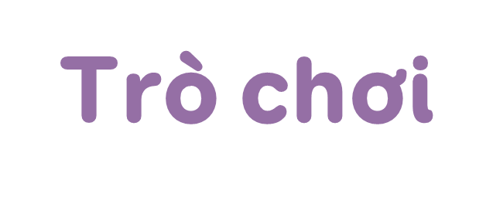

Slide 6
Nấm có thể quan sát
bằng kính hiển vi là:
Nấm mốc, nấm men
Nấm tai mèo, nấm kim châm
Nấm hương, nấm rơm
Nấm linh chi đỏ,
nấm men
Notes:
Nhấn bánh mì để quay lại

Slide 8
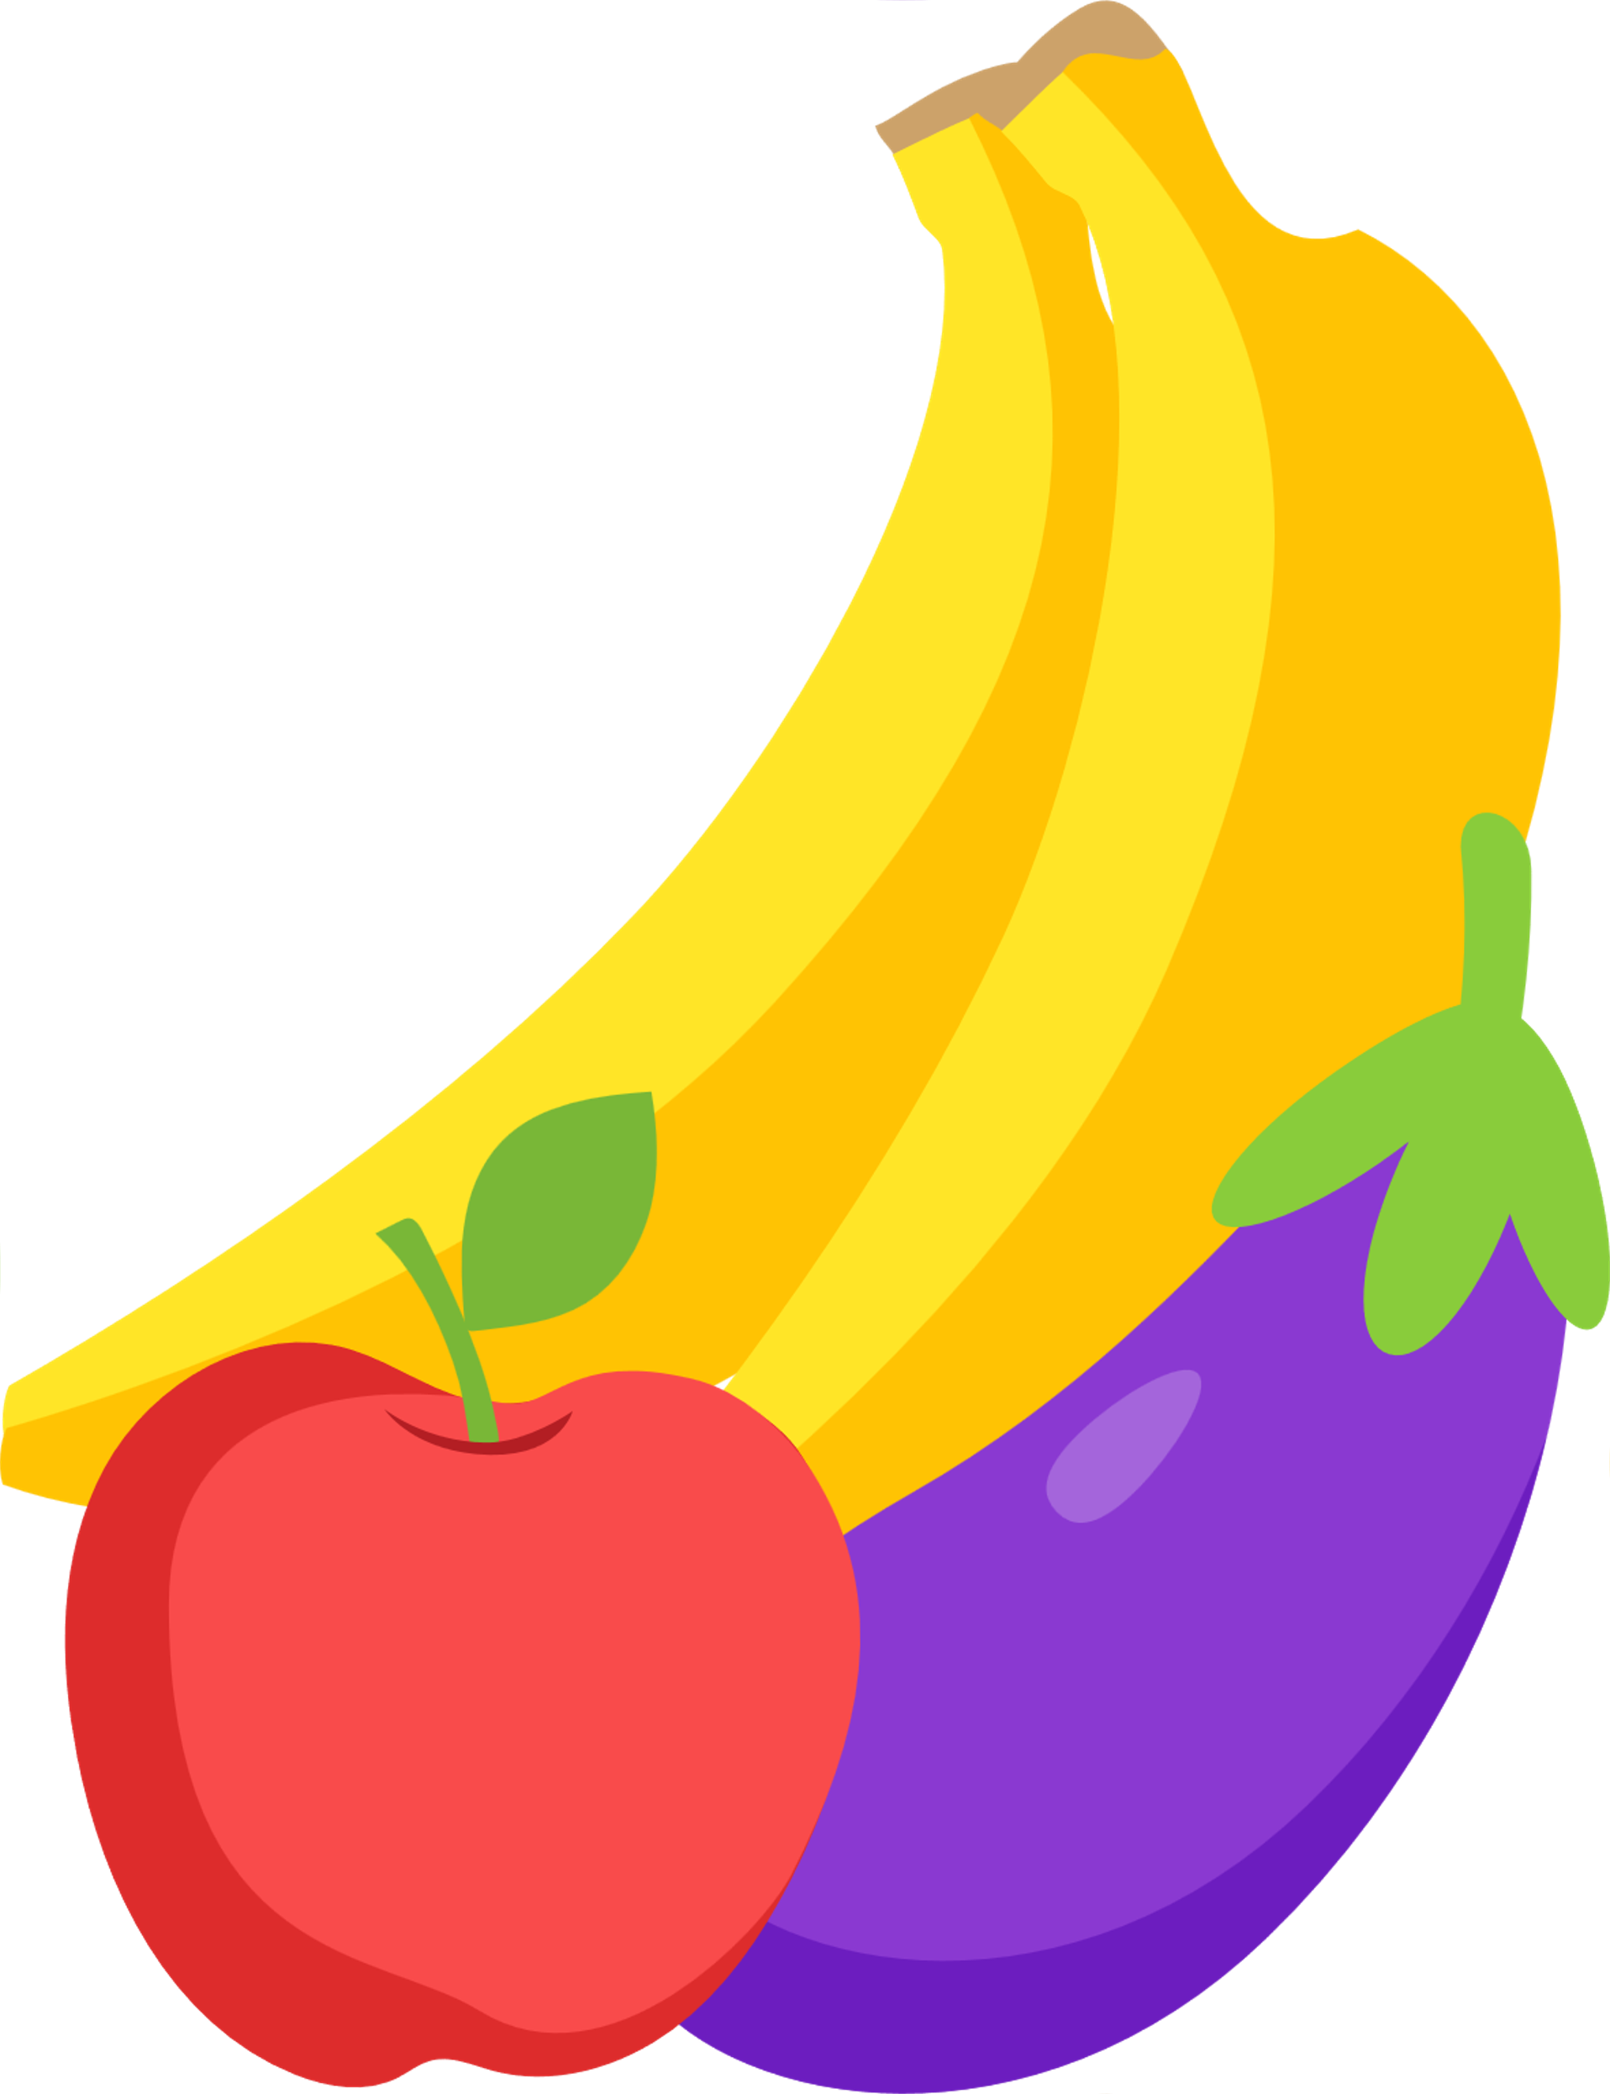
Nấm có thể sống ở?
Đất ẩm
Thức ăn
Rơm rạ mục
Cả A, B, C

Slide 10
Vì sao trái cây để lâu ngoài không khí dễ sinh nấm mốc?
Do các loại trái cây có đủ độ ẩm và các chất dinh dưỡng để nấm mốc phát triển.
Do người dùng không rửa sạch các loại trái cây.
Do người dùng không
đậy kín các loại trái cây.
Do trái cây đã có sẵn mầm nấm mốc

Slide 13
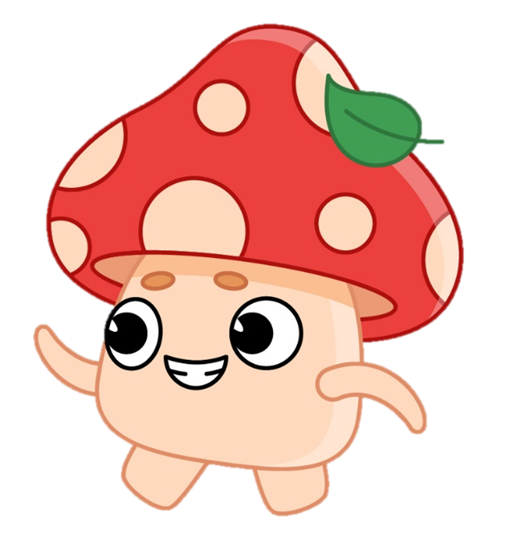

Slide 14
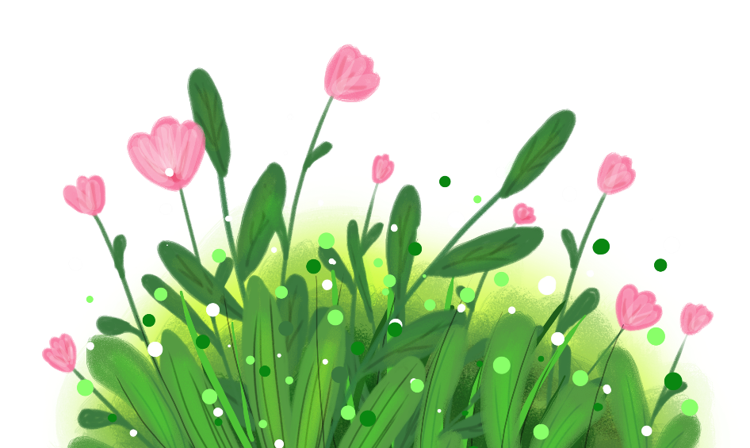
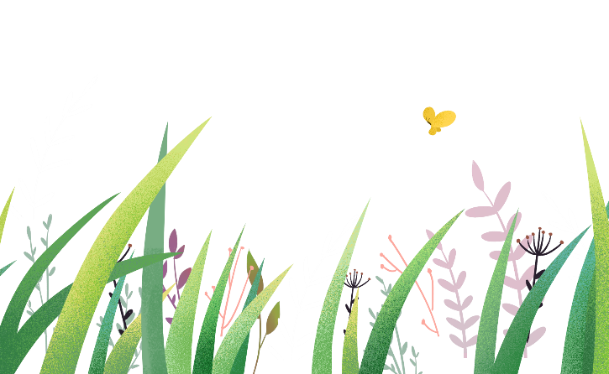
1.NẤM DÙNG LÀM THỨC ĂN

Slide 15
Nấm ăn là nguồn thực phẩm có giá trị dinh dưỡng cao, cung cấp nhiều loại vi – ta- min , chất xơ, chất đạm,... có lợi cho sức khỏe của con người.

Slide 16
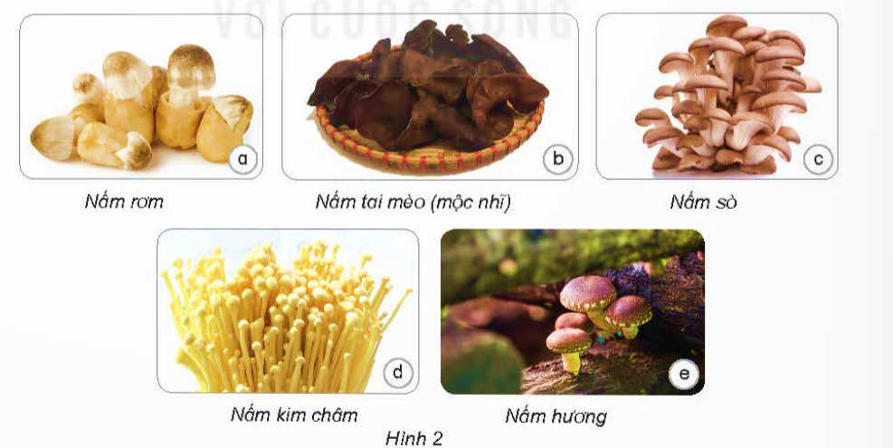
Hãy xác định tên của các loại nấm và mô tả đặc điểm hình dáng, màu sắc của các loại nấm ăn.

Slide 18
Các loại nấm ăn thường có hình dạng, màu sắc đa dạng, khác nhau.

Slide 19
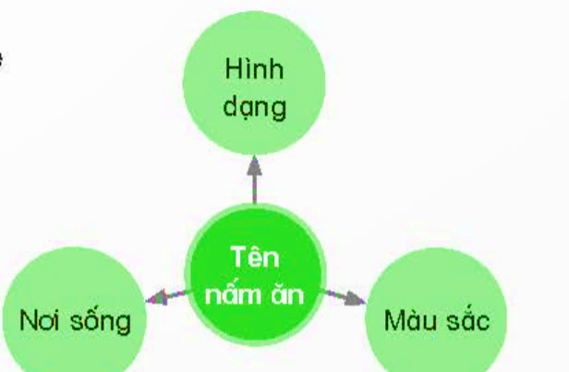
Em hãy nêu tên một số nấm ăn khác và
chia sẻ với các bạn theo sơ đồ dưới đây?

Slide 21
Kể tên một số loài nấm em đã được ăn?

Slide 22
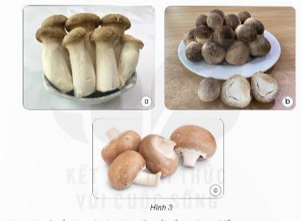
Hãy xác định tên của một số loại nấm có trong hình 3 dựa vào các cụm từ dưới đây: nấm đùi gà, nấm mỡ, nấm rơm.
Nấm đùi gà
Nấm rơm
Nấm mỡ

Slide 23
Hãy chia sẻ các
món ăn làm từ nấm
mà em biết?

Slide 24
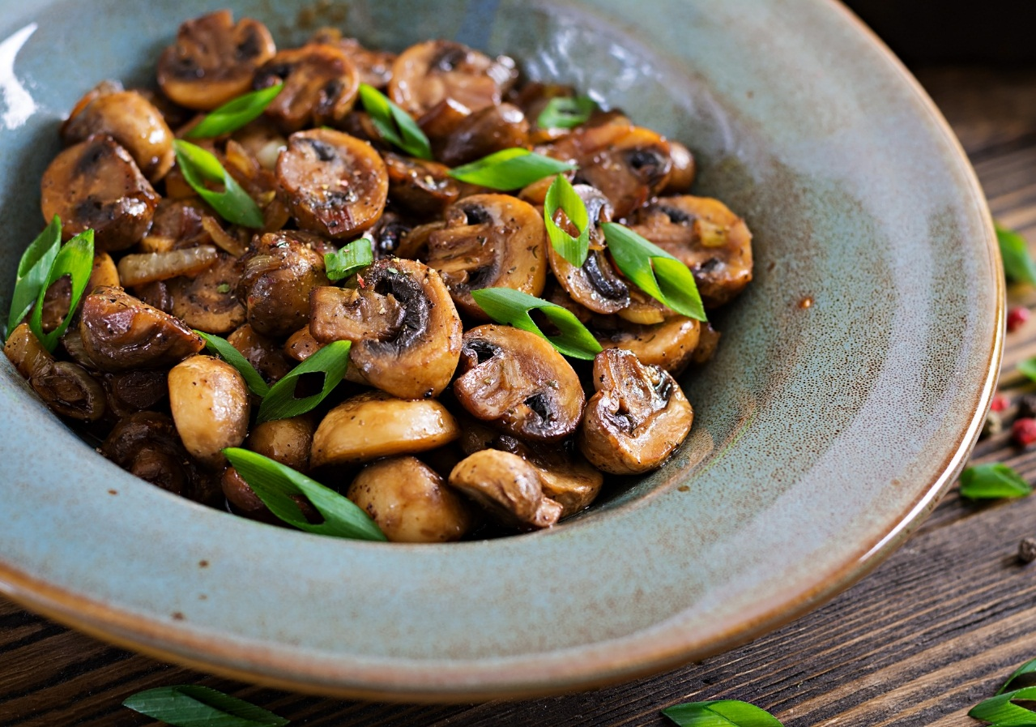
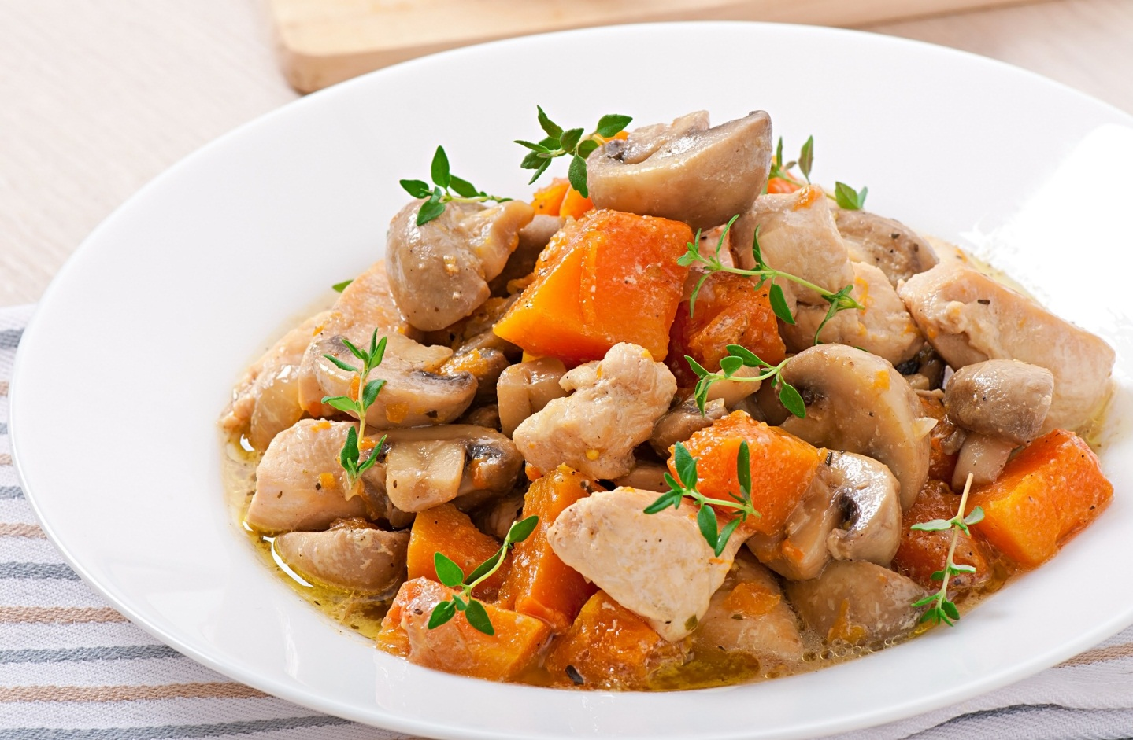
Nấm xào

Slide 25
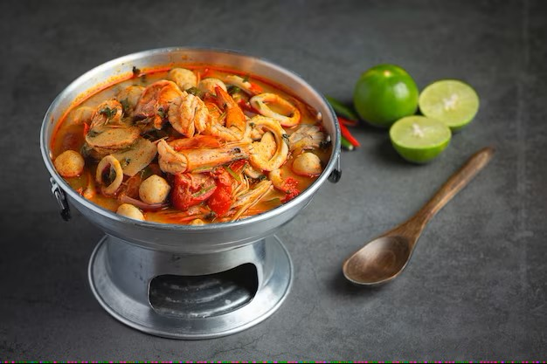
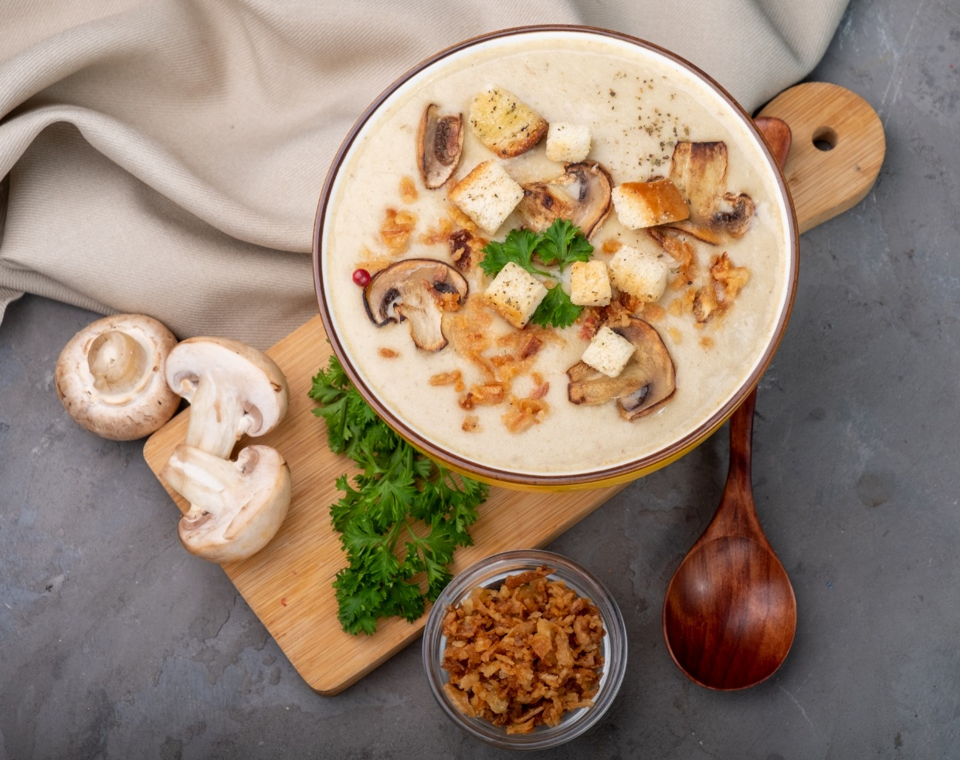
Cháo nấu
Lẩu nấm tôm yum

Slide 26
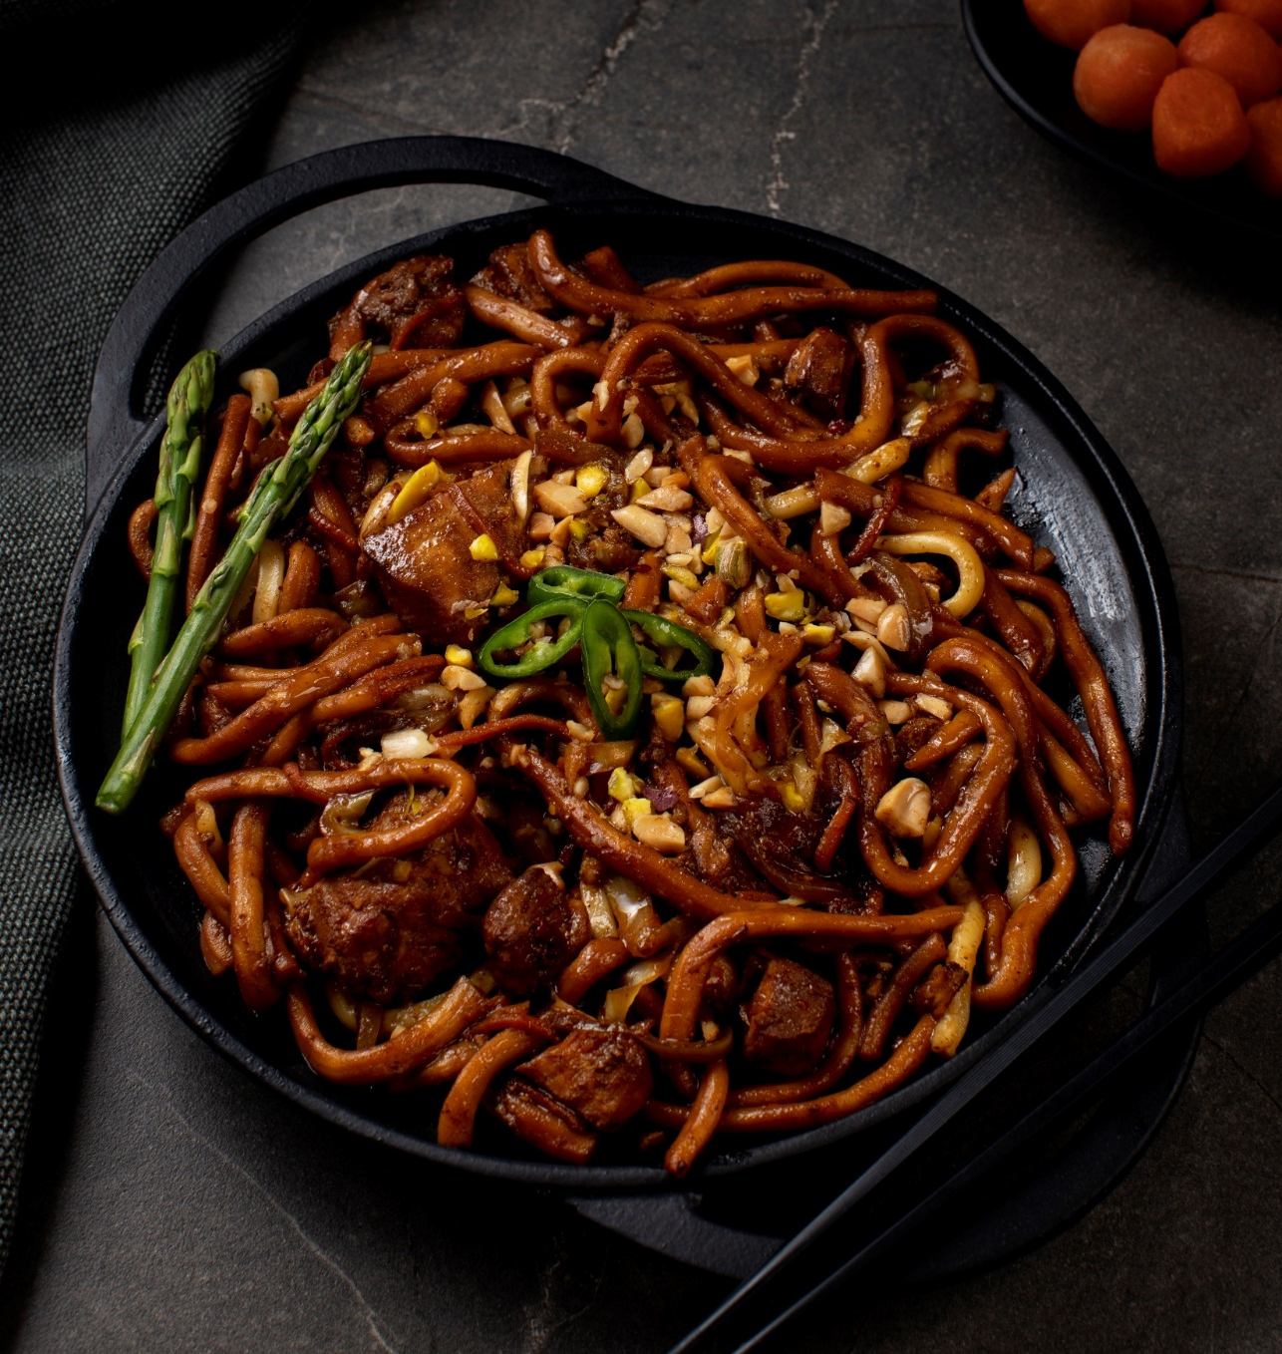
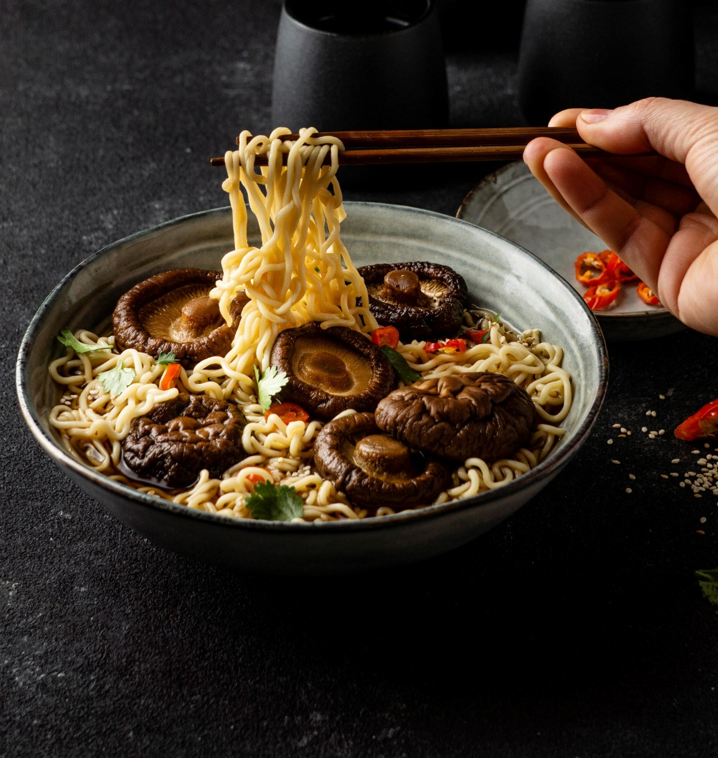
Mì xào nấm

Slide 27
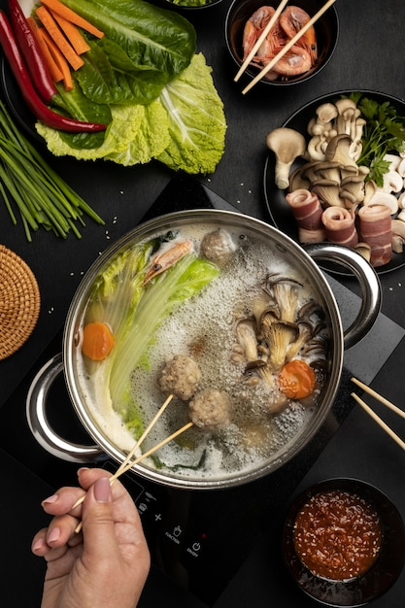
Lẩu nấm

Slide 28
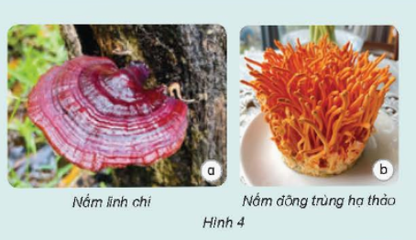
EM CÓ BIẾT
Có nhiều năm được sử dụng làm thuốc trong y học cổ truyền như nằm linh chi, năm đông trùng hạ thảo (hình 4),... Các nấm quý này giúp tăng cường sức khoẻ và hỗ trợ điều trị một số bệnh cho con người.

Slide 29
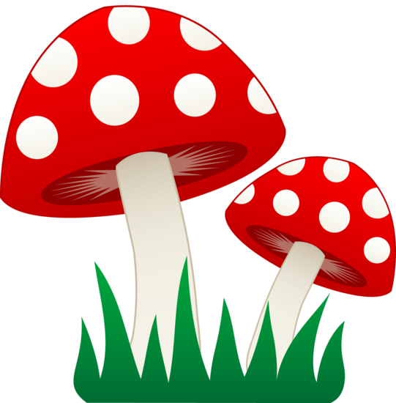

Slide 30
Trò chơi “Hoa đẹp bốn phương”
Các nhóm thi nhau đưa ra những nấm có thể ăn được và những nấm không thể ăn được. Mỗi lần đưa ra câu đúng sẽ được nhận 1 hoa dán vào vị trí nhóm. Sau 2 phút, nhóm nào nhiều hoa nhất nhóm đó thắng cuộc.

Slide 31
Nấm ăn là nguồn thực phẩm có giá trị dinh dưỡng cao, cung cấp nhiều loại vi – ta- min , chất xơ, chất đạm,... có lợi cho sức khỏe của con người.
GHI VỞ
1.Nấm dùng làm thức ăn (nấm ăn)
Nấm ăn là nguồn thực phẩm có giá trị dinh dưỡng cao, cung cấp nhiều loại vi – ta – min, chất xơ, chất đạm ... có lợi cho sức khỏe con người.

